Slide 1
الشبيبة العاملون
مفاهيم أساسية من عالم العمل وحقوق الشبيبة العاملون

Slide 2
أهلاً وسهلاً بكم في عالم العمل

Slide 3
من هم اللاعبون في عالم العمل؟
العاملون – يأتون لمكان العمل لكي يعملوا ويتقاضوا أجراً
أصحاب العمل - يوظف أصحاب العمل موظفين لتقديم الخدمة أو تصنيع المنتجات التي توفرها الشركة أو المؤسسة
العملاء - دفع ثمن سلع أو خدمات الشركة أو المؤسسة
سلطات الدولة – يضعون المعايير ويقومون بفرضها
منظمات العمال - تمثيل العمال أمام أصحاب العمل في الشكاوى والمساومة على الأجور (للعمال النقابيين)

Slide 4
حقوق الشبيبة في العمل

Slide 5
1. الدخول للعمل
من أي جيل؟
مسموح تشغيل الشبيبة من عمر 14 فقط في العطلات المدرسية، وفقط في أعمال خفيفة.
مسموح تشغيل الشبيبة من عمر 15 وهم طلاب الصف العاشر فقط في العطلات.
مسموح تشغيل الشبيبة من عمر 15 بعد الصف العاشر، طول السنة.
يمنع تشغيل الشبيبة تحت جيل 16 في عمل به آلات ومواد خطيرة أو في عمل في تدرجة حرارة أقل من 4 درجات مئوية (مجمِّد صناعي على سبيل المثال) أو فوق 40 درجة مئوية (غرفة السخّانات على سبيل المثال).
تصريح طبي
يجب أن يكون لدى المراهقين الذين تقل أعمارهم عن 18 عامًا شهادة طبية كشرط لتوظيفهم.

Slide 6
2. חוזה עבודה
חייבים לקבל מהמעסיק חוזה עבודה שכולל:
1. שם המעביד
2. שם העובד
3. תאריך תחילת העבודה
4. תקופת העסקה
5. פירוט עיקרי התפקיד של העובד
6. שם ותפקיד הממונה הישיר על העובד
7. גובה השכר לשעה
8. אורך יום העבודה ושבוע העבודה
9. איך רושמים את שעות העבודה
10. זמני ותנאי ההפסקות
11. מתי מקבלים את ימי החופשה
12. כל תנאי ומידע נוסף שיעזור לעובד להבין את תפקידו והמצופה ממנו

Slide 7
2. חוזה עבודה
חייבים לקבל מהמעסיק חוזה עבודה שכולל:
1. שם המעביד
2. שם העובד
3. תאריך תחילת העבודה
4. תקופת העסקה
5. פירוט עיקרי התפקיד של העובד
6. שם ותפקיד הממונה הישיר על העובד
7. גובה השכר לשעה
8. אורך יום העבודה ושבוע העבודה
9. איך רושמים את שעות העבודה
10. זמני ותנאי ההפסקות
11. מתי מקבלים את ימי החופשה
12. כל תנאי ומידע נוסף שיעזור לעובד להבין את תפקידו והמצופה ממנו

Slide 8
3. ساعات وأيام العمل
مسموح تشغيل الشبيبة في جيل 15 عام حتى 8 ساعات في اليوم. في جيل 16 عام، يسمح بتشغيل الشبيبة حتى 9 ساعات، بشرط ألا تتجاوز ساعات العمل 40 ساعة أسبوعية. يمنع تشغيل الشبيبة ساعات إضافية. يمنع تشغيل الشبيبة في يوم الراحة الأسبوعي.
في يوم العمل الذي يستمر 6 ساعات، يجب إعطاء الشبيبة 45 دقيقة للراحة وللأكل، منها 30 دقيقة متواصلة.
تحت جيل 16 عام يمنع تشغيل الشبيبة بين الساعات 20:00 مساءاً و 8:00 صباحاً.
بين جيل 16 عام و 18 يسمح تشغيلهم حتى الساعة 10 ليلاً أو 11 ليلاً للذين معهم تصريح بذلك.
إذا كان التسجيل يدويًا ، فيجب على العامل أن يختم سجل الوقت.

Slide 9
4. الأجور، الغرامات والضرائب
الحد الأدنى للأجور للمراهقين (كانون الثاني 2018):
العمر | النسبة من الحد الأدنى للأجور | الراتب الشهري (40 ساعة أسبوعيا) بالشيكل | أجر الساعة بالشيكل
حتى 16 | 70% | 3,710 | 21.45
حتى 17 | 75% | 3,975 | 22.98
حتى 18 | 83% | 4,399 | 25.43
متدرِّب | 60% | 3,180 | 18.38
من جيل 18 (راشد) | 100% | 5,300 | 30.64

Slide 10
4. الأجور، الغرامات والضرائب
الحد الأدنى للأجور للمراهقين (كانون الثاني 2018):
يحظر القانون فرض غرامات، عقوبات، أو بدل أضرارعلى الشباب العاملين.
إلزامية دفع أجور جميع ساعات التلمذة الصناعية، الخبرة، التدريب المتقدم، أيام التحضير، واجتماعات العمل.
إلزامية دفع مبلغ نقدي للمراهقين للسفر إلى مكان العمل والعودة إلى حد أقصى قدره 25.20 شيكل، وفي نفس الوقت يجب على صاحب العمل التأكد من أن الفتى لديه الوسائل للعودة إلى المنزل بأمان.
يُعفى الشبيبة حتى سن 18 عامًا من دفع اشتراكات الضمان الاجتماعي وضريبة الصحة.
الفتيان لديهم 3.25 نقطة ائتمان في ضريبة الدخل والفتيات لديهن 3.75 نقطة ائتمان. هذا يعني أنه حتى راتب 6,800 شيكل شهريًا للفتيان و 7,572 شيكل شهريًا للفتيات، يتم إعفاؤهم فعليًا من ضريبة الدخل

Slide 11
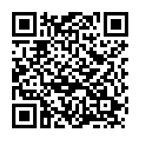
عقد التوظيف
لصفحة عقد العمل

Slide 12
دفع الراتب

Slide 13
وصل الراتب (תלוש משכורת) – كيف نقرأه؟
مبنى وصل الراتب

Slide 14
الموازنة بين العمل والتعلم

Slide 15
ما هو الأكثر أهمية – العمل أم التعلّم؟
في إحدى الأيام

Slide 16
محاكاة من عالم العمل

Slide 17
حقوق الشبيبة العاملين

Slide 18
1. تدريب مهني

Slide 19
2. عقد

Slide 20
3. مولصلات

Slide 21
4. ساعات

Slide 22
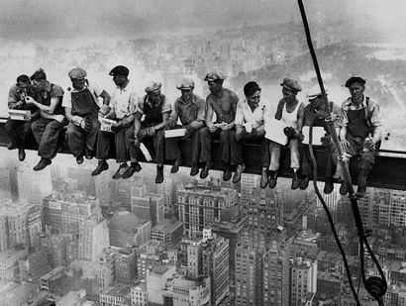
5. فرصة

Slide 23
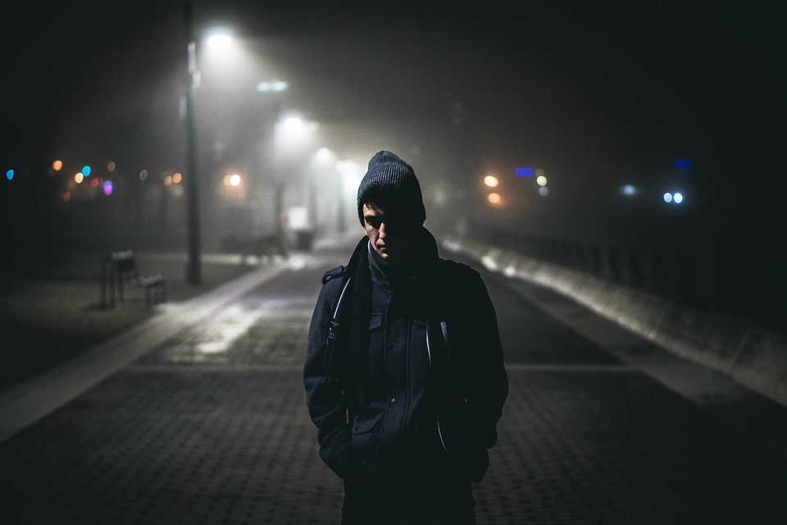
7. متأخر

Slide 24
8. مساومة

Slide 25
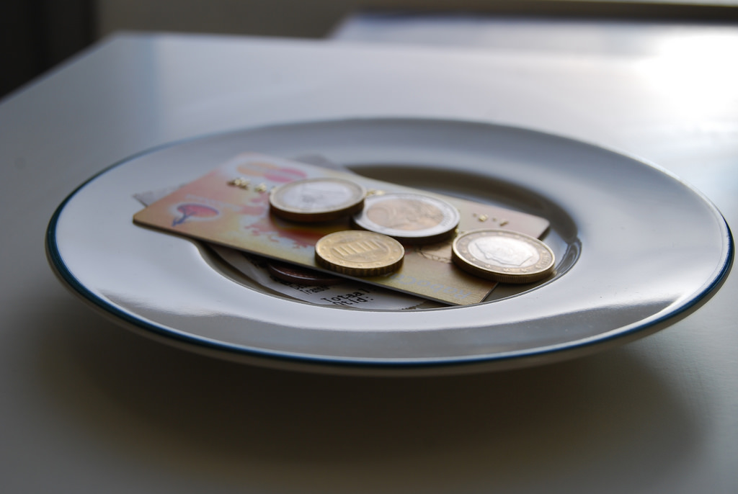
9. مطاعم

Slide 26
10. غرامة

Slide 27
- العمل - أين نفتش ولمن نتوجّه؟

Slide 28
أين نفتش على عمل؟
صفحات الإنترنت
مكاتب العمل
صحيفة محلية
لائحة إعلانات
نسأل آخرين
في أماكن العمل المتاحة
Notes:
לשיעור רציף

Slide 29
التحرش الجنسي في مكان العمل

Slide 30
التحرش الجنسي في مكان العمل
في مكان العمل هناك عقد وهناك عمل واضح
لا يجب على العامل شراء البضاعة وبيعها
إنها عملية احتيال وطريقة آمنة لخسارة المال في أحسن الأحوال وأيضًا لخداع أصدقائك في أسوأ الأحوال.
Notes:
לשיעור רציף

Slide 31
التحرش الجنسي في مكان العمل
مكان العمل هو مكان يتسم بعلاقات قوة حادة للغاية - فهناك صاحب عمل يعطي تعليمات للعامل، وفي الحقيقة يعتمد العامل في عمله على صاحب العمل.
يستغل بعض أصحاب العمل علاقة القوة هذه جنائياً وجنسياً، سواء جسدياً أو لفظياً، موظفيهم.
المراهقون ضعفاء للغاية في مكان العمل وبالتالي أكثر عرضة لهذا الأمر.
Notes:
לשיעור רציף

Slide 32
التحرش الجنسي في مكان العمل
في أي حالة من هذا القبيل، حتى لو لم يكن الأمر واضحاً، اتصل بالوالدين، لشخص بالغ تثقون به، واكتشفوا معاً ما حدث بالفعل، أي تسمية الحدث، وفكروا في كيفية التعامل معه.
من المهم أن نتذكر أن ليس الفتيات فقط هن من تتعرضن للتحرش الجنسي – فالفتيان أيضاً موجودون في مرتبة أدنى من رئيسهم، وإذا استخدم قوته في التحدث أو اللمس - فهذا ممنوع بنفس القدر.
Notes:
לשיעור רציף

Slide 33
لمن نتوجه؟

Slide 34
لمن نتوجّه؟
المجلس القومي لرعاية الطفولة
الشباب العامل والمتعلِّم
وزارة العمل، الرفاه والخدمات الاجتماعية
أحد الوالدين أو شخص بالغ موثوق به
Notes:
לשיעור רציף

Slide 35
تلخيص

Slide 36
تلخيص – حقوق الشبيبة العاملين
عبر الموقع
Notes:
לשיעור רציף

